Slide 1
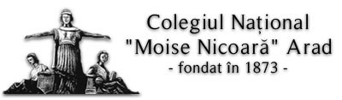
Conferința Internațională de Matematică “Tiberiu Popoviciu”
Elevi : Denis Moldovan, Călin Tămaș, Andrei Bejan
Profesor coordonator : Octavia Potocean

Slide 2
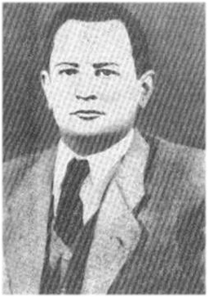
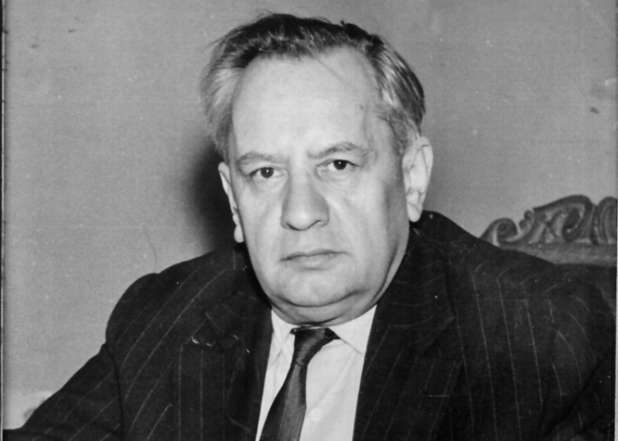
De ce Tiberiu Popoviciu?
Tiberiu Popoviciu (1906-1975) a fost un profesor universitar și membru titular al Academiei Române.
A urmat liceul în Arad, la școala care este astăzi Colegiul Național “Moise Nicoară”. A absolvit cursurile Facultății de Științe din București, cu un doctorat susținut la Paris (1933) despre teoria funcțiilor convexe de ordin superior.
A fost cadru didactic la multiple mari universități românești.
În onoarea sa și a însemnatei sale contribuții la evoluția matematicii și formarea bazelor informaticii românești, azi, Institutul de calcul al Academiei Române din Cluj, cât și Liceul de Informatică din Cluj îi poartă numele.
Totodată, din cauza succesului și reușitelor fostului absolvent al colegiul arădean, Conferința Internațională de matematică, care se organizează în fiecare an la Colegiul Național “Moise Nicoară”, îi poartă numele.

Slide 3
Tiberiu Popoviciu a publicat o varietate de lucrări printre care se numără reviste de matematică, manuale, cărți și lucrări științifice.
Cele mai remarcabile lucrări ale sale au fost :
Teza de doctorat susținută la Paris despre teoria funcțiilor convexe de ordin superior, care, ulterior a fost publicată în revista Mathematica, vol. III (1934), pag. 1-85.
“Despre unele inegalități între funcțiile convexe”, Dările de seamă ale Academiei de Științe din România
“Note despre generalizările funcțiilor convexe de ordin superior”, Buletinul matematic al Societății Române de Științe
Cărți
“Les fonctions convexes”, Hermann and Cie, Paris, 1944
“Analiză numerică : noțiuni introductive de calcul aproximativ”, Editura Academiei, București, 1975

Slide 4
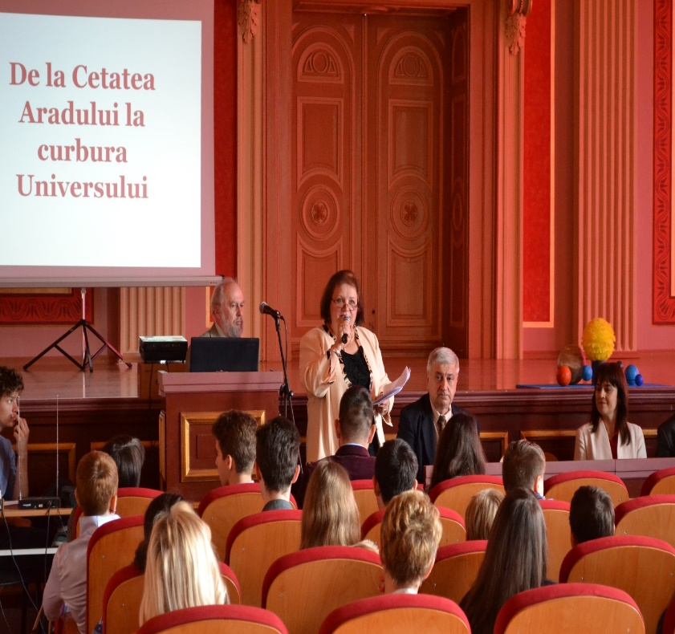
Scopul înființării
După spusele profesorului inițiator și coordonator al acestui eveniment, Octavia Potocean, scopul conferinței este de a aduna la un loc cât mai mulți iubitori de matematică, iar prin lucrările participanților, de a arăta celor interesați că exista o relație între matematică și alte discpiline.

Slide 5





Internaționalitatea conferinței

Slide 6
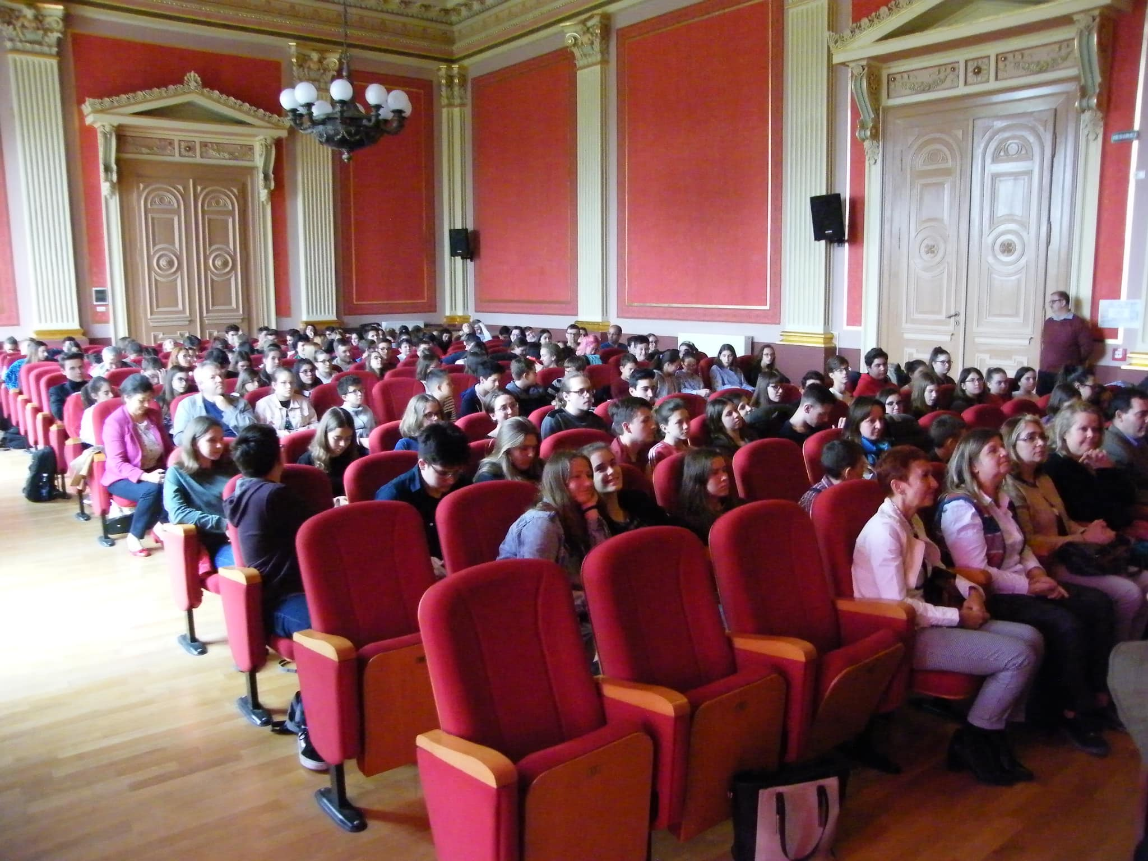
Organizarea conferinței

Slide 7
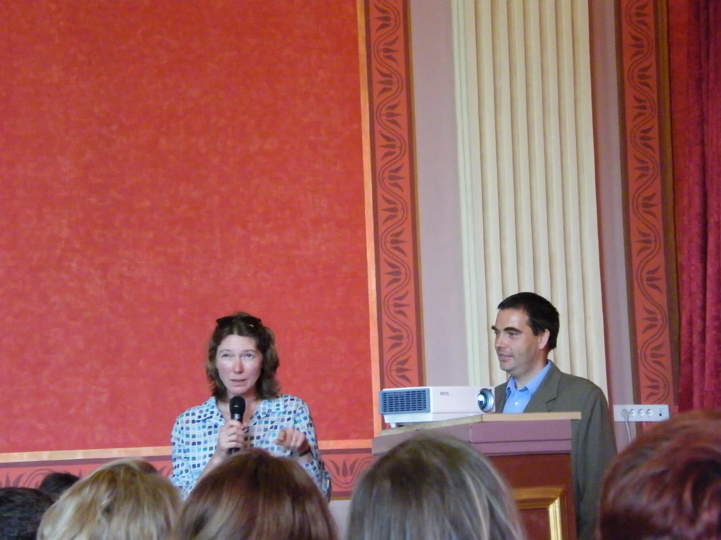
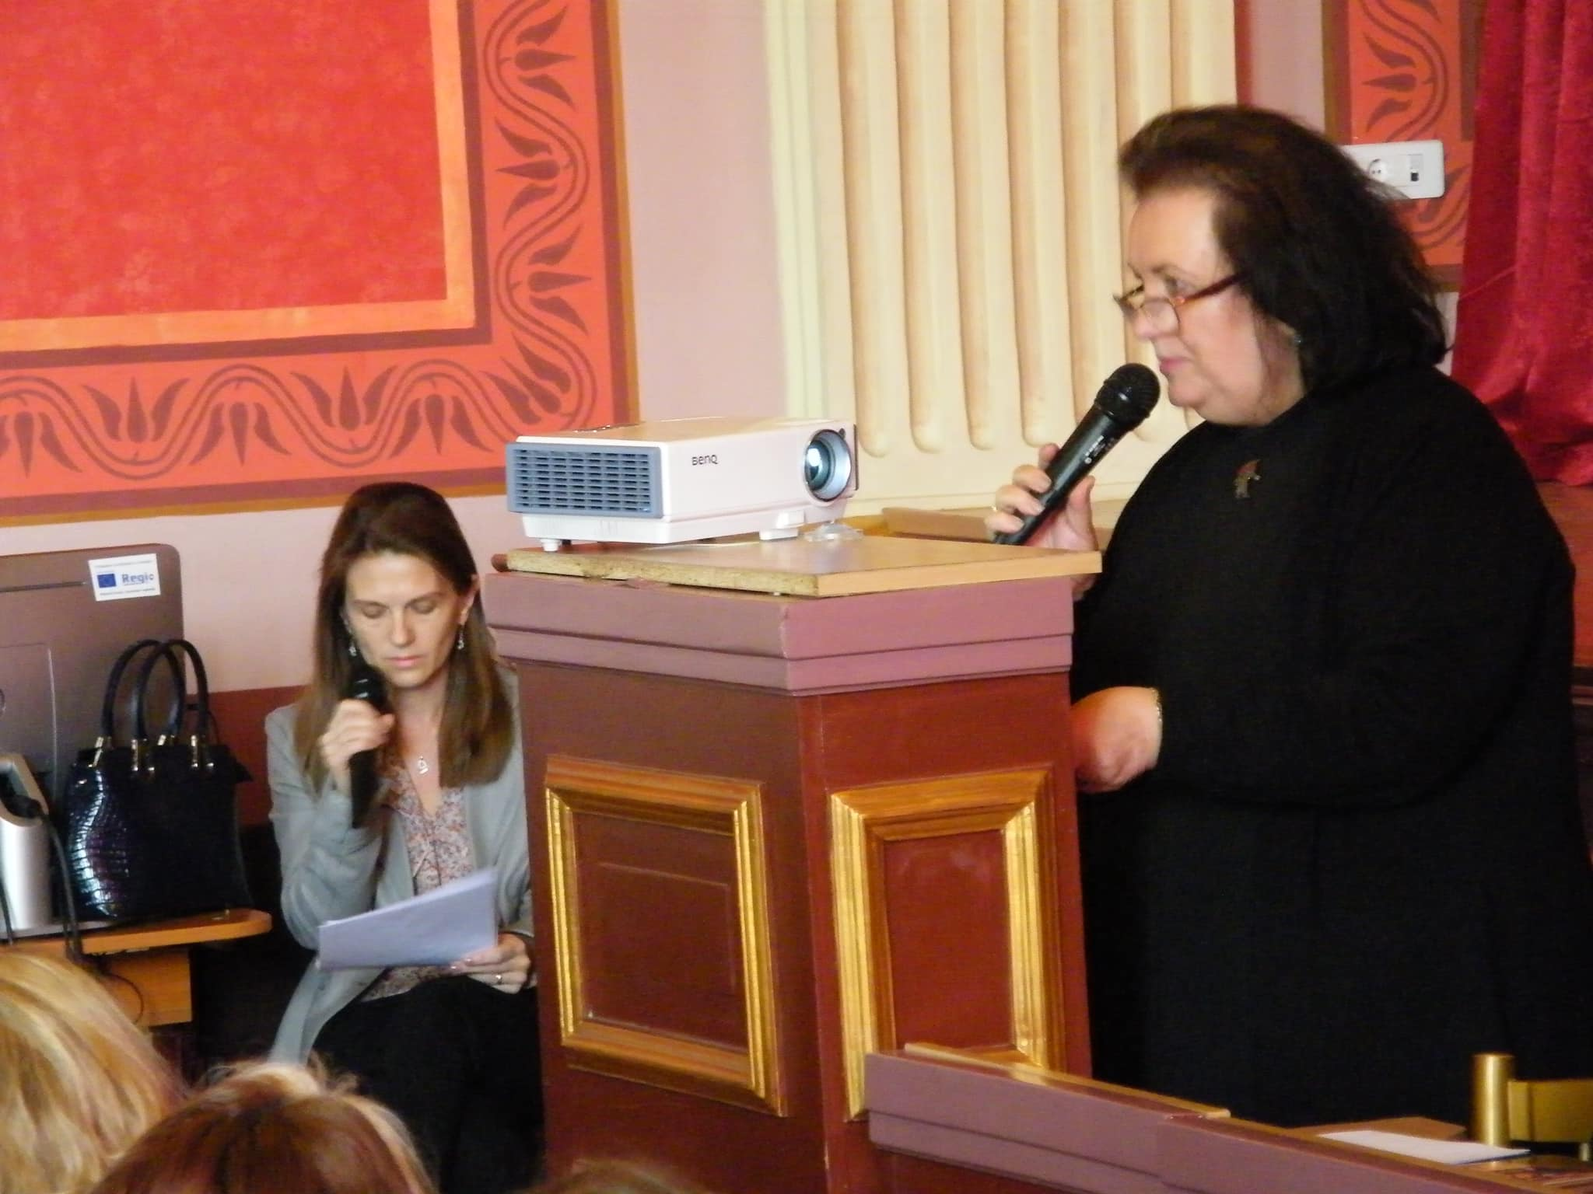
Festivitatea de deschidere

Slide 8
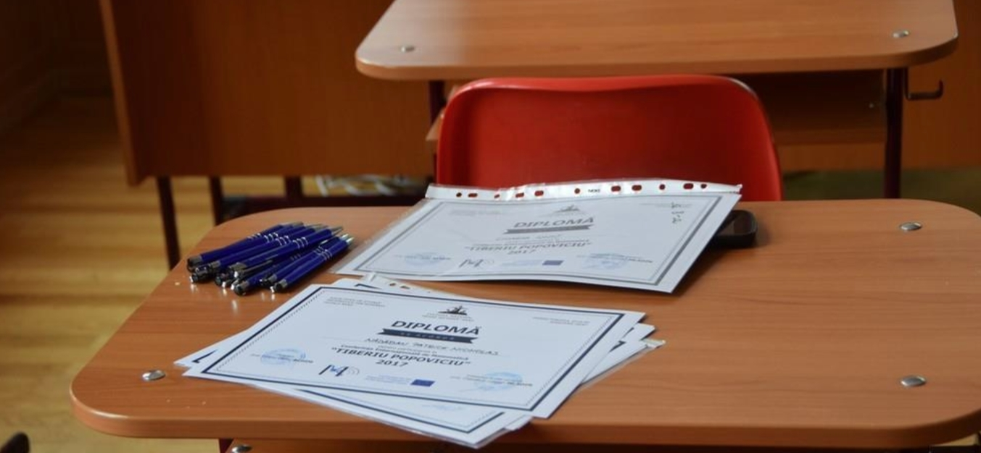
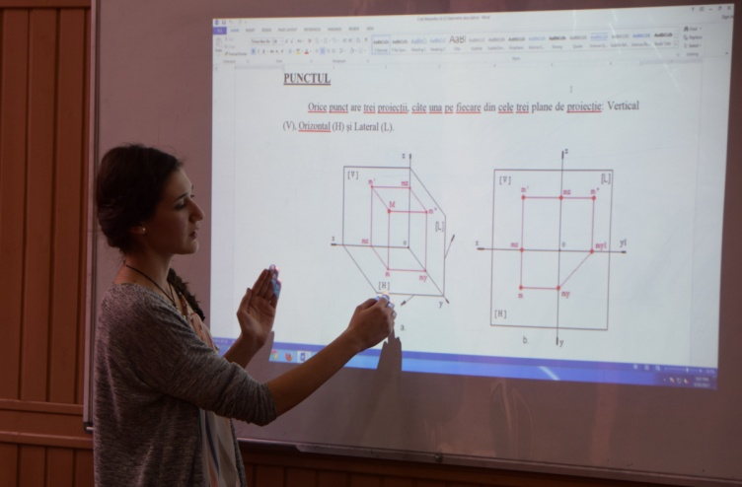
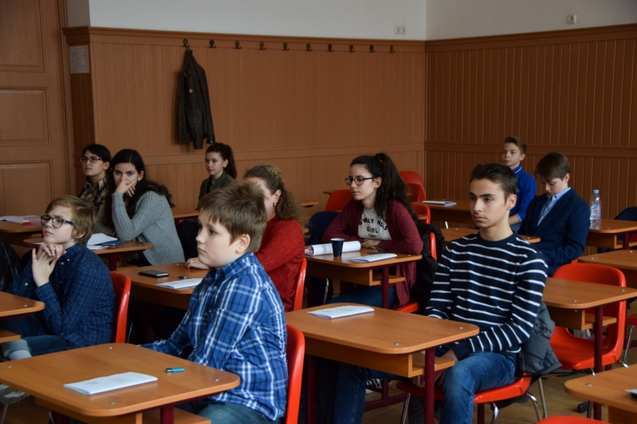
Prezentarea proiectelor pe secțiuni

Slide 9
Istoric
S-au prezentat lucrări în cadrul proiectului ”Phare Euromat”, coordonat de profesor Potocean Octavia în anul 2008 cu participarea unor școli din Ungaria.
În anul 2012 a avut loc cea de-a VII-a ediție a simpozionului, când s-a lansat o carte electronică intitulată ”The Magic of the Möbius Strip”, din cadrul proiectului ”Comenius”, coordonatorul ei fiind prof. Liliana Negrilă. Articolele au fost scrise în limba engleză, limba de comunicare din cadrul conferinței din acel an.

Slide 10
Istoric
La unele dintre edițiile precedente s-a organizat Concursul Rubik
„Cred ca ar trebui continuată ideea cubului Rubik, deoarece jocul poate duce la lucruri serioase, multe descoperiri născându-se din întamplare, mai apoi urmând demonstrația riguroasă și științifică.” - prof. Cameniță Daniela
S-au pus în evidență lucrările ”The Magic of Sound” (2015-2017) și ”The Magic of Water” (2018-2020), din cadrul proiectului Erasmus+, coordonate de prof. Bodrogean Ovidiu. Tot atunci au participat membrii ai unor școli din Croația, Anglia și Germania.

Slide 11
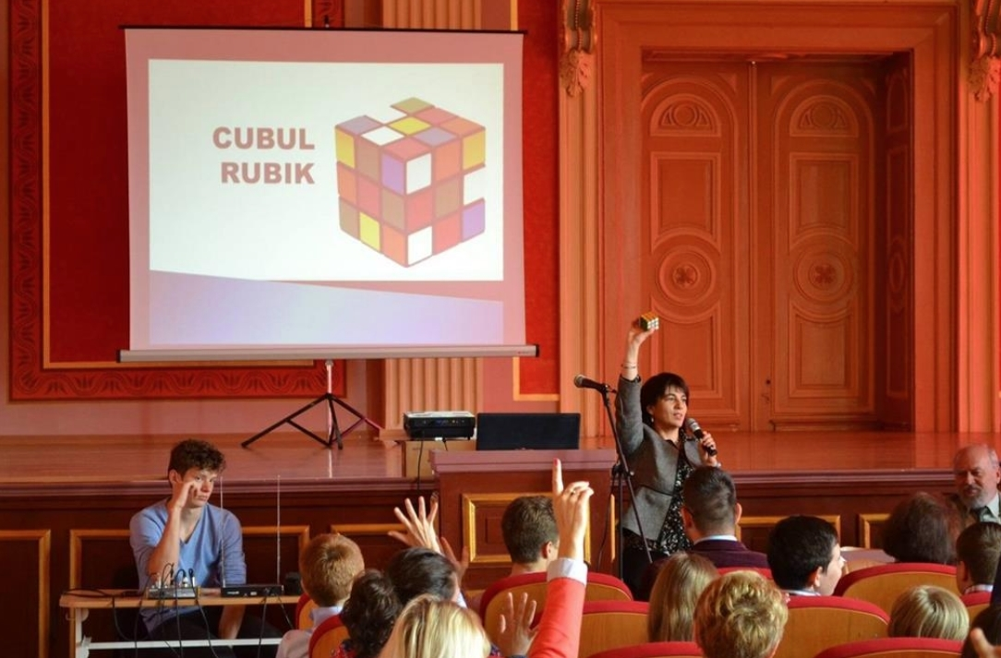
Prof. Cameniță Daniela CIMTP 2015

Slide 12
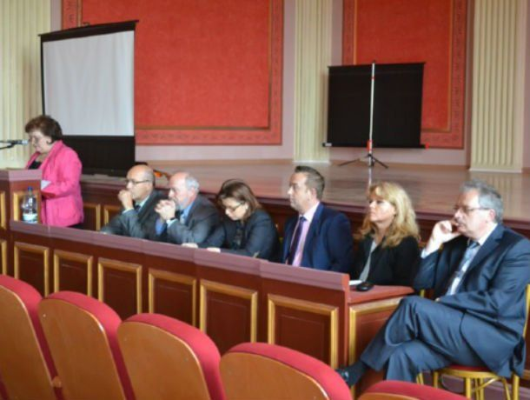
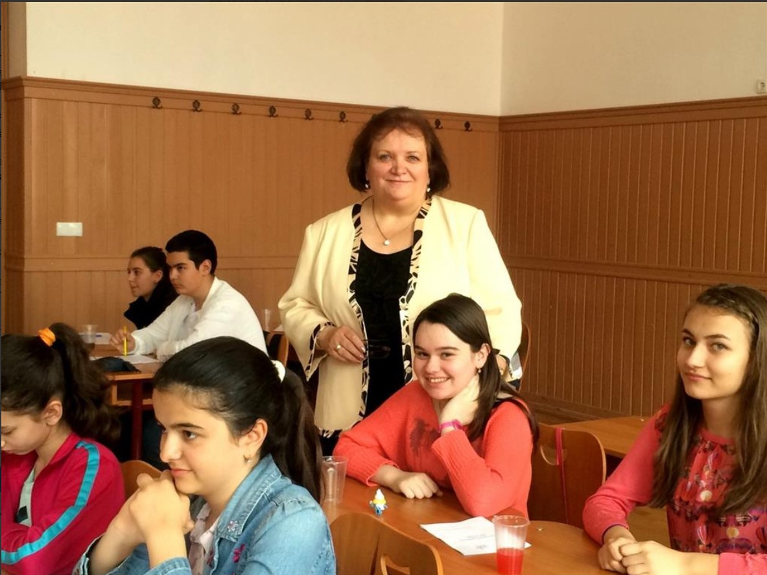
Prof. Potocean Octavia
CIMTP 2015
CIMTP 2014

Slide 13
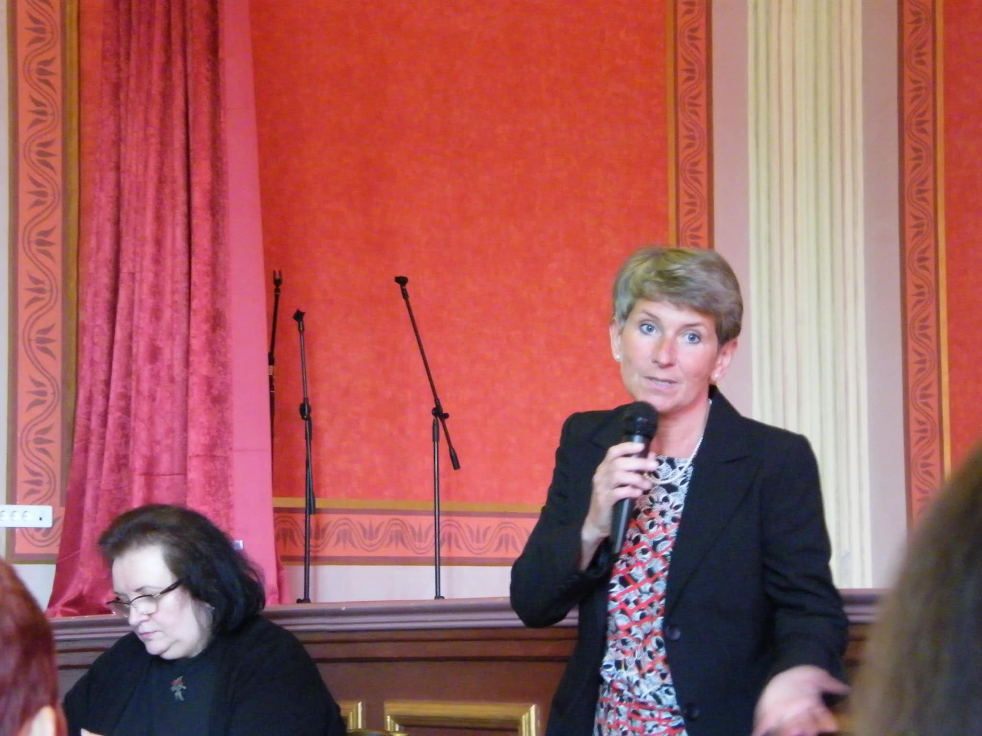
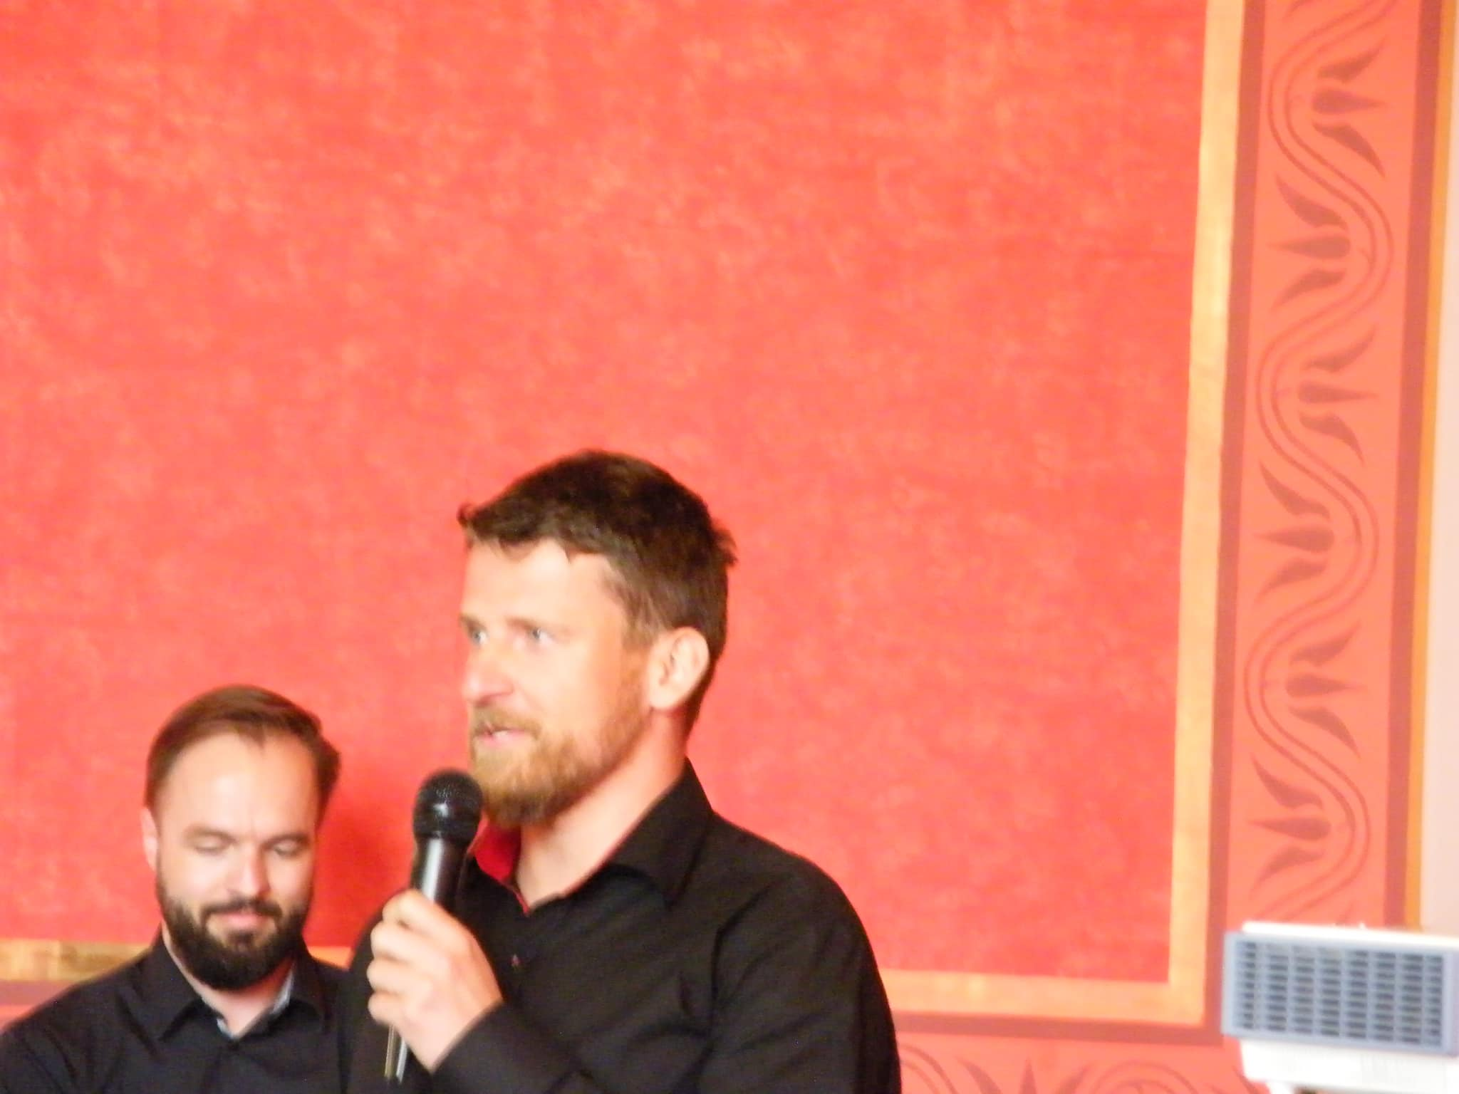
Teme abordate de profesori
Referate, comunicări şi note metodico-ştiinţifice
Transdisciplinaritate, interdisciplinaritate
Didactica matematica
Metodica matematica
Matematica şi alte ştiinţe
Poezia şi matematica
Banda lui Möbius
Curiozităţi matematice
Istoria matematicii

Slide 14
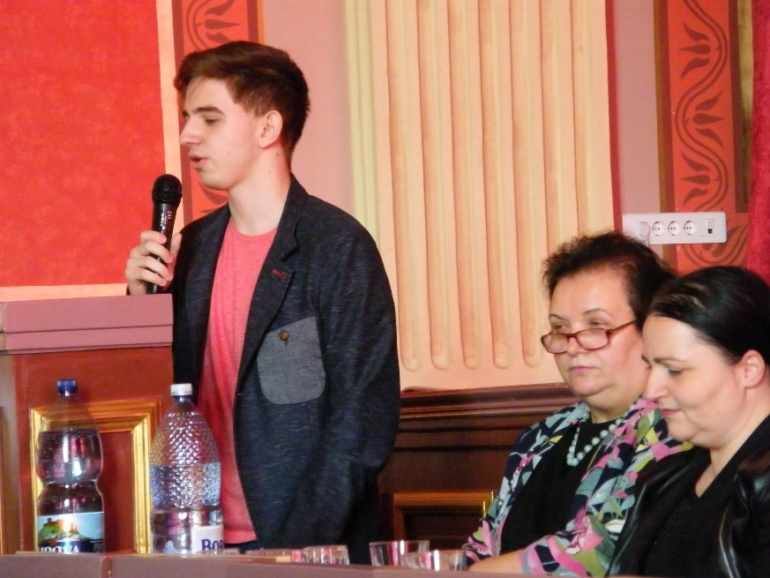
Teme prezentate de elevi
Referate, eseuri, note matematice
Interdisciplinaritate și transdiscilpinaritate: matematică și alte științe
Poezia în matematică
Curiozităţi matematice

Slide 15
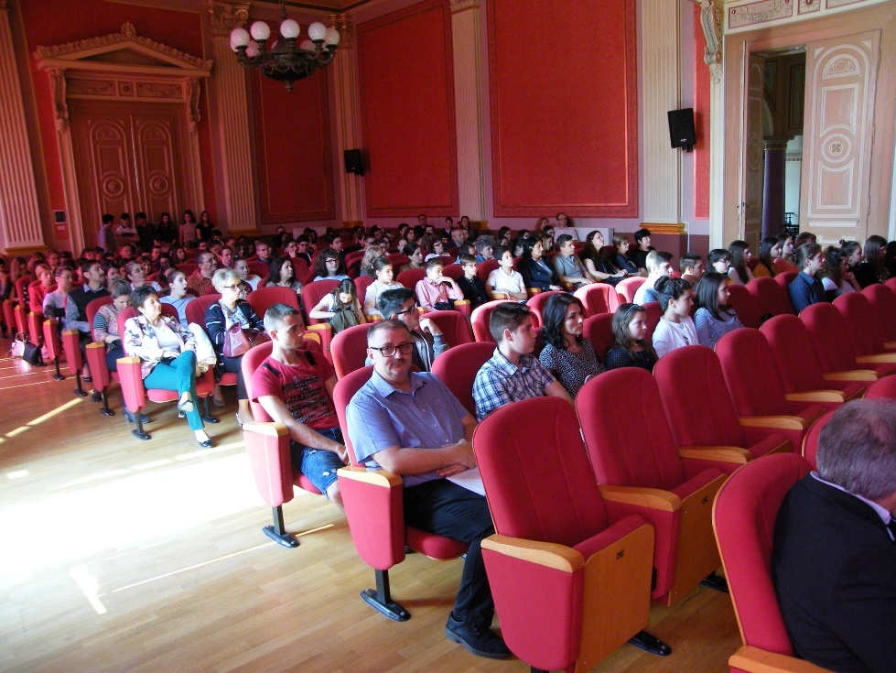
Recenzii ale foștilor participanți și profesori
“Pot spune că a fost o experiență diferită în care am avut oportunitatea să ne expunem ideile dar și să învățăm multe de la ceilalți participanți. De asemenea, am putut experimenta efortul necesar în realizarea unei lucrări cu caracter științific.” – Tudor Lile
“Am participat de mai multe ori la această conferință și mereu m-a surprins în mod plăcut. De această dată mi s-a părut mult mai vie, mult mai dinamică și a fost foarte bine organizată.” – Anyia Circa-Chirilă

Slide 16
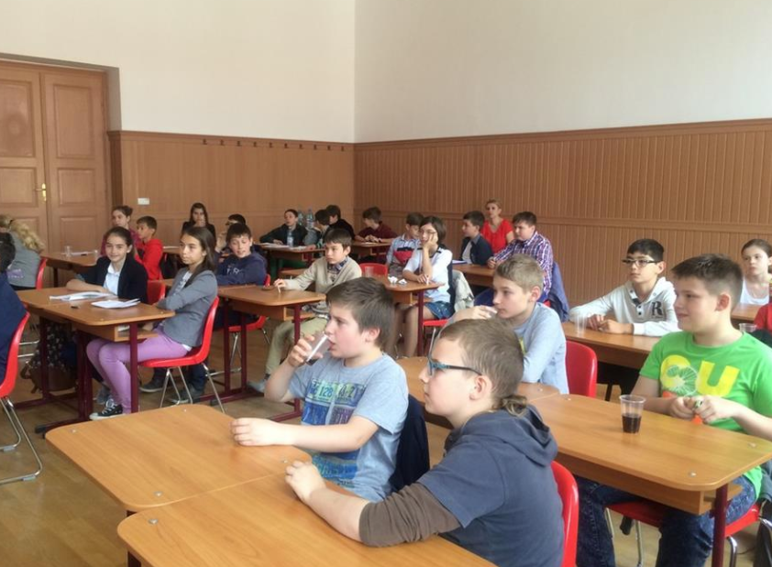
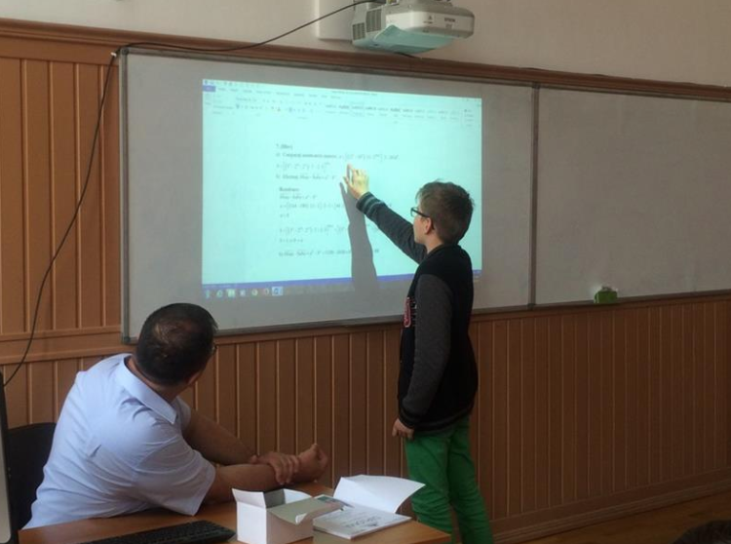
”Pentru mine, conferința de matematică a fost o experiență foarte frumoasă, care m-a ajutat să am curajul să vorbesc în public fără să am emoții. Cifrele pe care le rosteam mă făceau să intru într-o lume a matematicii, încât nu mai vedeam mulțimea de ochii care se uitau la mine. Le recomand tuturor elevilor care sunt pasionați de matematică să participe la conferința de matematică deoarece este o ocazie bună să ne înfrângem frica de vorbit în public și ne va ajuta când vom fi adulți.”
–Marius Andra, clasa a VI-a
”La conferința de matematică a fost foarte interesant! Am putut vedea diferite lucrări făcute de copiii cu care am fost în sală! A fost o experiență foarte frumoasă, pe care aș repeta-o.”
– Hanciuța Anna, clasa a VI-a

Slide 17
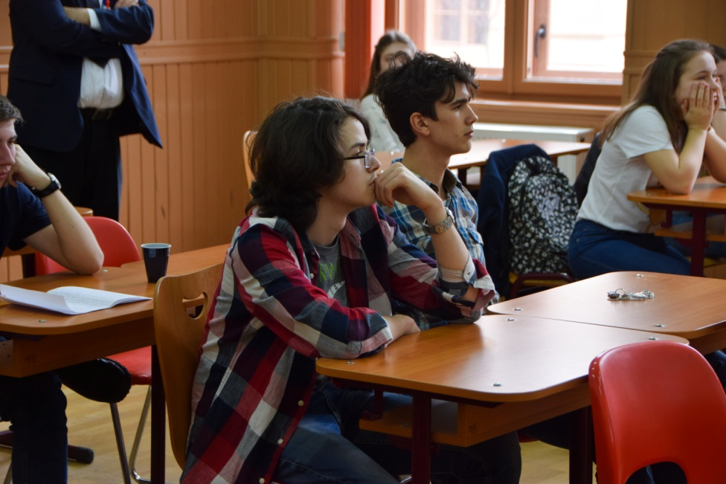
”Conferința de matematică "Tiberiu Popoviciu" mi-a oferit numeroase noi puncte de vedere asupra matematicii. Am avut ocazia să învăț despre aspecte ale matematicii despre care nu învăț la școală, cum ar fi istoria matematicii. M-au ajutat să-mi îmbunătațesc abilități de comunicare prezentând principii matematice aplicabile în viața cotidiană.
Consider că a fost o acțiune care m-a apropiat de matematică și m-a dezvoltat pe mai multe planuri.” – Puf Alesio, clasa a IX-a
”Conferința de matematică ”Tiberiu Popviciu” pentru mine a fost o experiență care m-a ajutat prin acumularea mai multor informații, cât și la dezvoltarea proprie. Atmosfera facută de profesorii implicați a fost și ea una foarte specială” – Anamaria Stănescu, clasa a X-a

Slide 18
“Experiența mea la Conferința de Matematică “Tiberiu Popoviciu” a fost una foarte placuta. Am prezentat în lucrările mele curiozitați interesante din lumea matematicii și am învățat lucruri noi din proiectele colegilor mei.” – Antonia Magdău, clasa a XI-a
“Pentru mine Conferința de Matematică “Tiberiu Popoviciu” a fost o experiență unică.
Este o grupare a mai multor matematicieni de diferite clase și niveluri care au o calitate comună : abilitatea de a găsi frumusețe, rigurozitate, armonie în matematică. Este un schimb de opinii, de subiecte, de perspective în care fiecare are de câștigat o schimbare de gândire, un mod nou de a aborda și de a conceptualiza diferite părți ale matematicii si ale gândirii noastre de zi cu zi.” – David Dobondi, clasa a XI-a

Slide 19
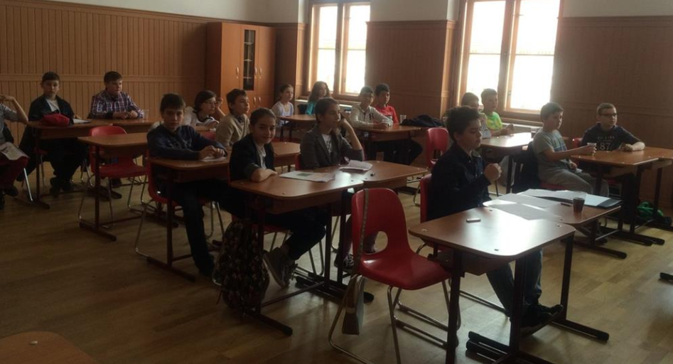
”Este o conferință de matematică în care îmi pot expune anumite probleme "interesante" sau deosebite unui public care le poate înțelege și aprecia. La rândul meu aflu părți ale matematicii mai puțin cunoscute, dar sunt utile în viața de zi cu zi sau care sunt folosite în anumite domenii matematice.”
– Bogdan Bușui, clasa a X-a
”Conferința de matematică "Tiberiu Popoviciu" a fost și este în continuare o ocazie prielnică pentru elevii colegiului nostru și nu numai, de a învăța aplicații practice ale matematicii în viața de zi cu zi, într-un mediu deschis si prietenos.”
– Andrei Bejan, clasa a XI-a

Slide 20
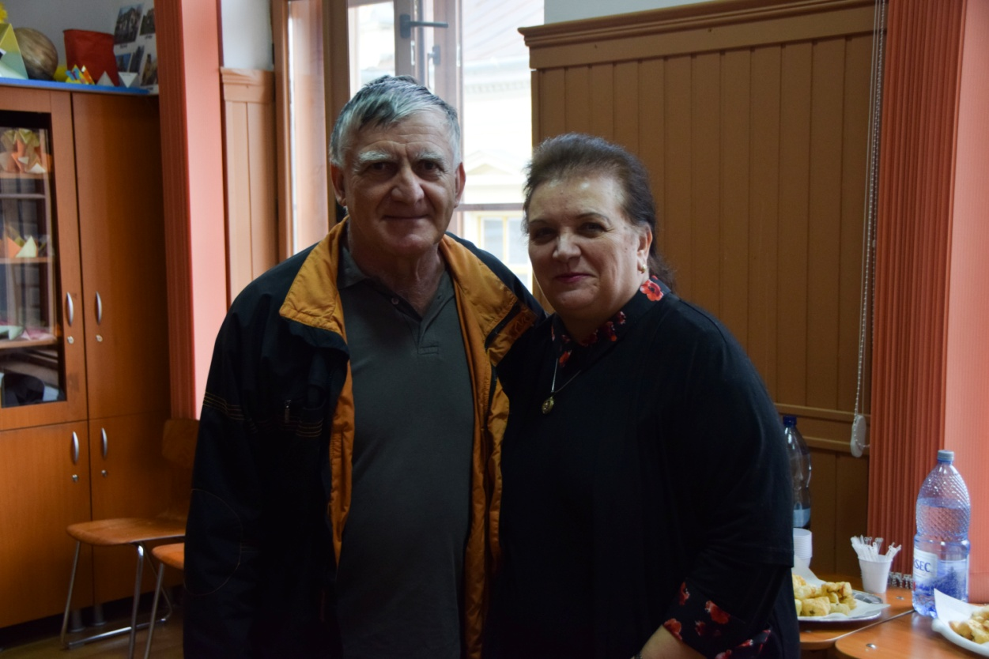
“Am participat de mai multe ori la Conferința Internațională de la Colegiul Național Moise Nicoară. La unele ediții am prezentat articole, iar la o ediție am participat la analizarea copiilor din clasa a VI-a. Ediția din acest an a fost una deosebită și datorită profesorilor din străinătate, dar în special datorită doamnei profesor Octavia Potocean.” – prof. Crișan Ioan
“Această conferință a fost o activitate interesantă, mi-a plăcut tema. Aceasta ne-a arătat ca matematica are multe implicații, chiar și în artă. Modul de prezentare a fost foarte impresionant, m-am simțit bine participând la ce am văzut astăzi.” – prof. Milaj Florica

Slide 21
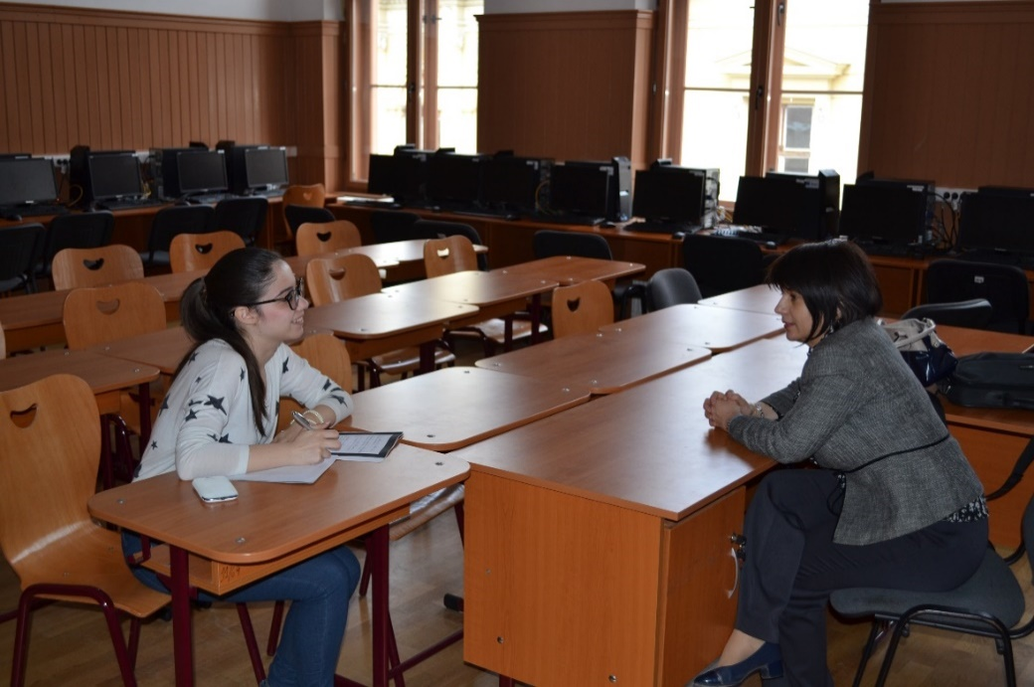
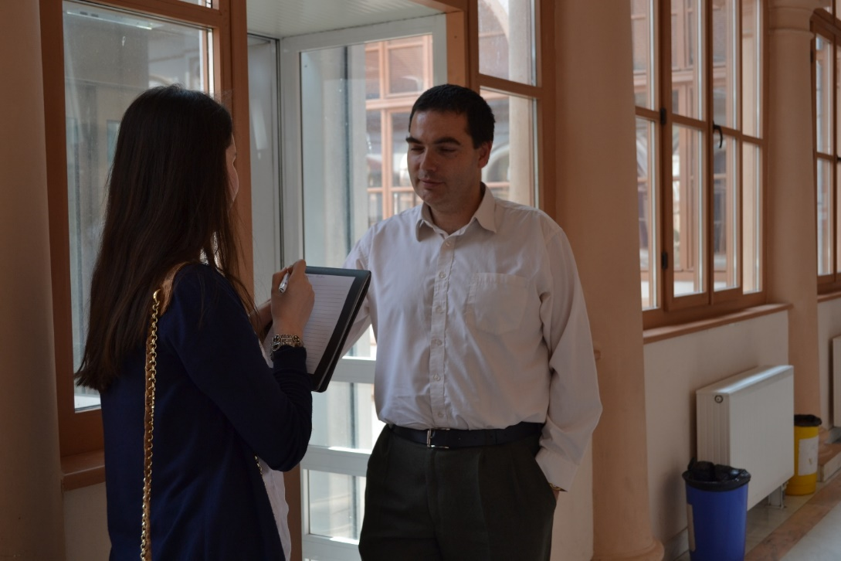
”Acest simpozion confirmă interesul copiilor atat din școala noastră, cât și din alte școli, pentru matematică.”
prof. Cameniță Daniela
”S-au format deja veterani care prezintă, calitatea lucrărilor fiind ridicată. Olimpicii au ocazia să prezinte materiale care depășesc nivelul de la clasă, oferindu-le colegilor lor o altă perspectvă asupra studiului matematicii.”
prof. Bodrogean Ovidiu

Slide 22
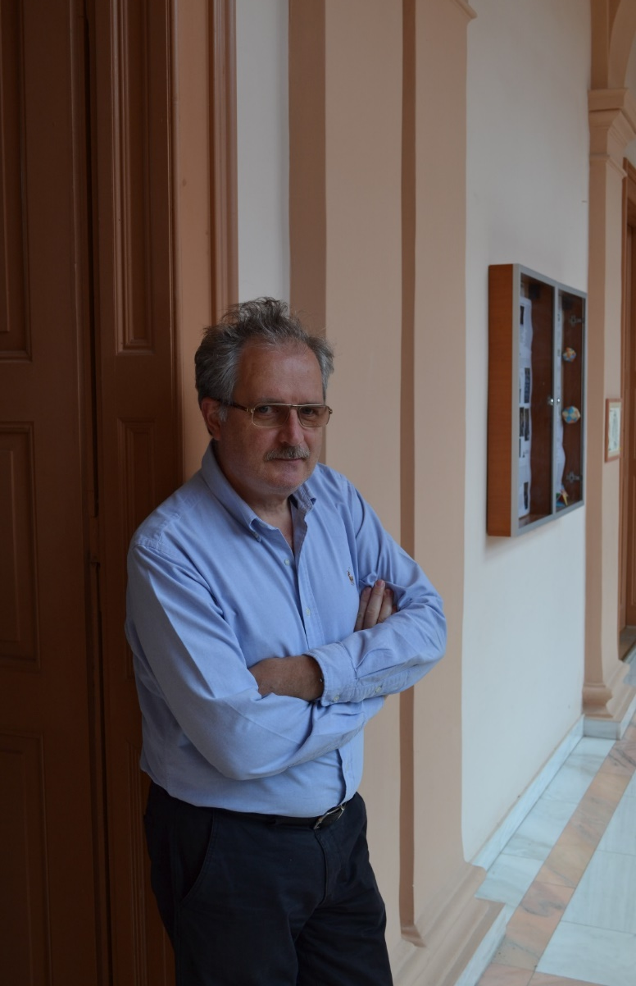
”Copiii au fost mai bine pregătiți decât în alte ediții în ceea ce privește expunerea lucrărilor, redactarea, folosirea programelor matematice. Alegerile problemelor prezentate au fost inspirate, prezentând conținut relevant. Asteptăm rezultate deosebite și la matematică și de asemenea, ca matematica să sprijine celelalte știinte. În viață totul are ca punct de plecare matematica: regulile ca punctualitatea, seriozitatea până la învingerea greutăților care apar. Matematica oferă un algoritm simplu care se aplică și în viață: te gândești, găsești o explicație care duce inevitabil la soluție.”
- prof. Moraru Augustini
”Conferința a fost gandită pentru elevi. Matematica înseamnă cercetare, nu numai olimpiade. Matematica e în alb și negru, pe când viața e nuanța de gri. Daca nu am face apel la matematică din când în când, am ajunge să „aproximăm” prea mult viața.”
- prof. Potocean Mircea

Slide 23
Unele dintre lucrările expuse de către profesori in plenul conferinței, de-a lungul aniilor sunt:
”Matematica în Colegiul Național ”Moise Nicoară” ”
– prof. Mircea Potocean
”Rolul matematicii în dezvoltarea personală”
– prof. Mirela Aldescu
”Matematică hermeneutică”
– prof. Nicolae Pellegrini
”Geogebra – un software educațional dinamic”
– prof. Octavia Potocean
”Matematica în interconexiunea științelor”
– prof. universitar dr. Gheorghe Halic
”Matematica și arhitectura”
– prof. Octavia Potocean, prof. Daniela Cameniță
”Gra(mate)matică – Teorii Chomskiene”
– prof. Luminița Bulc

Slide 24
”De ce matematica?”
– prof. Mirela Aldescu
”Performanța în matematică”
– prof. Mircea Potocean, elevul Papp Tamaș
“De la cetatea Aradului la curbura universului”
– prof. Major Csaba
“Pasiunea pentru matematică”
– prof. Claudia Luminița Mihiț
“Gazeta matematică,publicație lunară pentru tineret”
– prof. Vilhelm Portal
“Matematica computațională și aplicată”
– prof. lector universitar doctor Radu Moleriu și drd. Lavinia Moleriu
“Matematica și profesiunea de dascăl”
– prof. conferențiar universitar doctor Sorin Nadaban

Slide 25
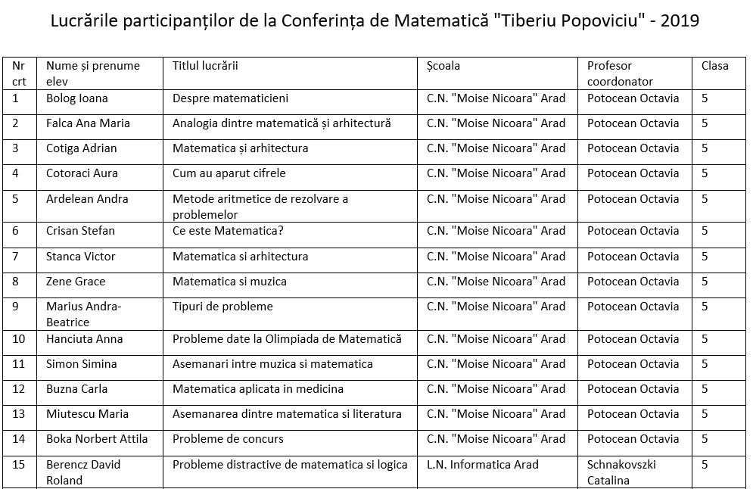
Lucrările participanților de la Conferința de Matematică "Tiberiu Popoviciu" ediția a XIV-a (2019)

Slide 26
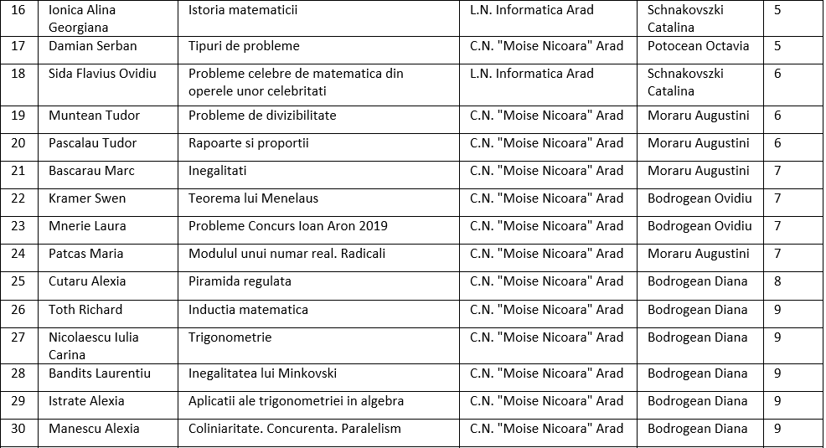

Slide 27
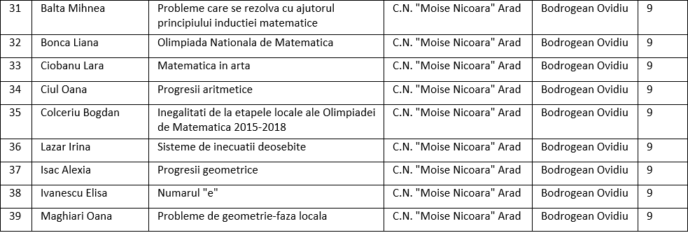
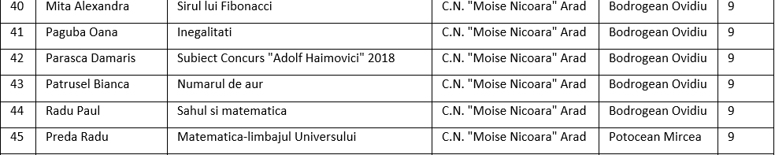

Slide 28
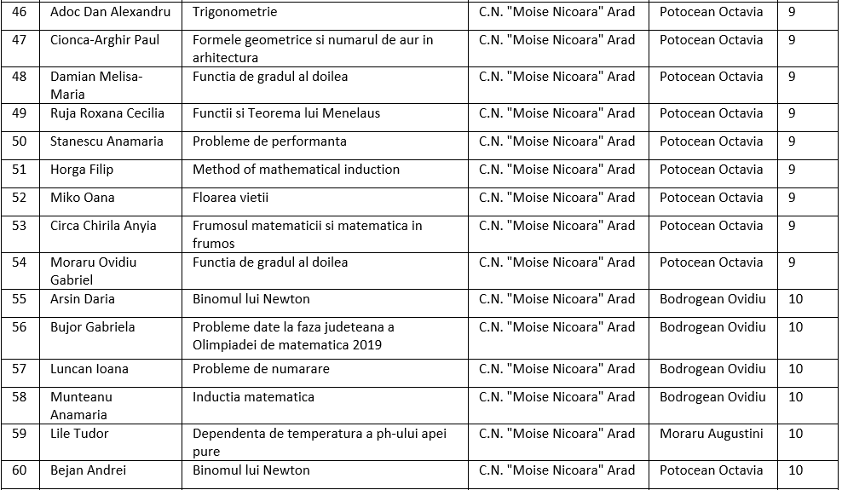

Slide 29
